Slide 1
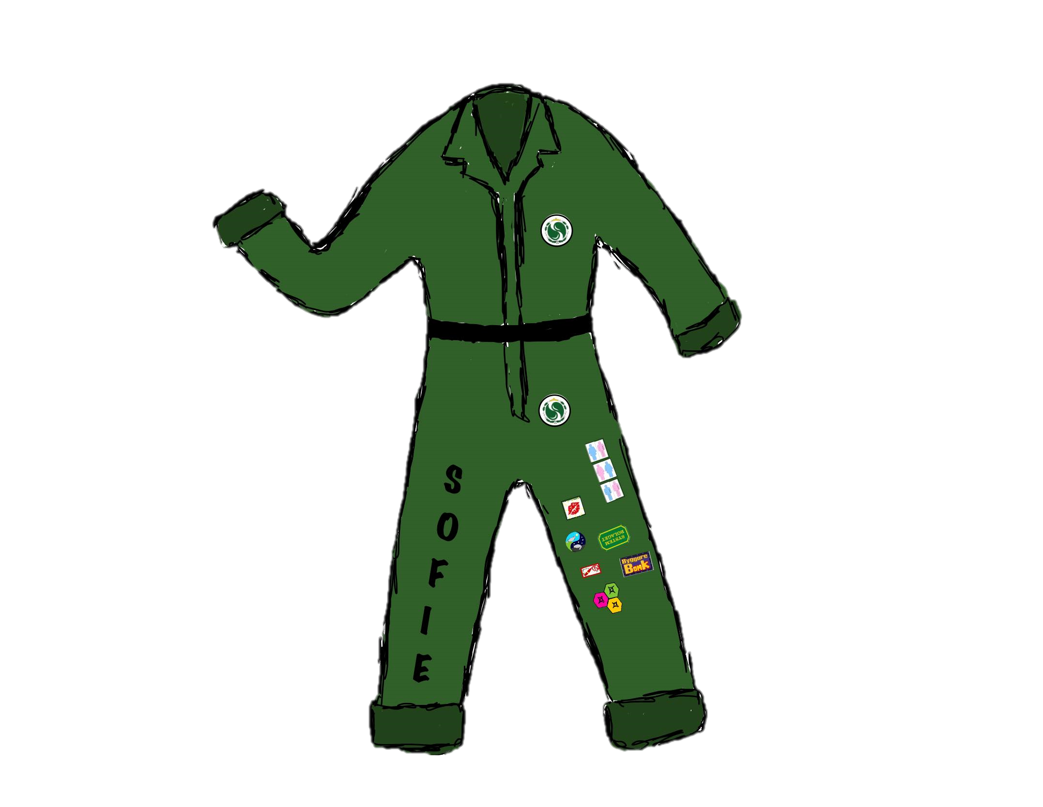
ÖPPNA PRESENTATIONSLÄGET OCH KLICKA DIG RUNT ☺

Slide 2
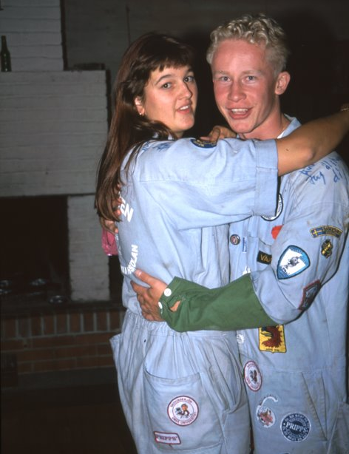
Sofies Ovveregler
Vart ska märkena sitta? | Du får ju sy märken vart du vill, du måste bara jobba dig dit. Man börjar på vänsterbenet och sen ska märkena sprida sig som ett härligt virus runt på underdelen av Ovven.
Närmast skrevet? | Märken av störst betydelse placeras närmast skrevet!
Tvätt? | Nej, din Ovve får bara hänga i tvättmaskinen när du är i den... Rekommenderas ej! Ta istället en dusch eller ett bad med den fina-fina Ovven.
Byte av ovvedelar? | Vid utbyte av kroppsvätskor med en ovvebärare från en annan sektion kan delar av ovven bytas.
Notera: Annan färg på ärmen!

Slide 3
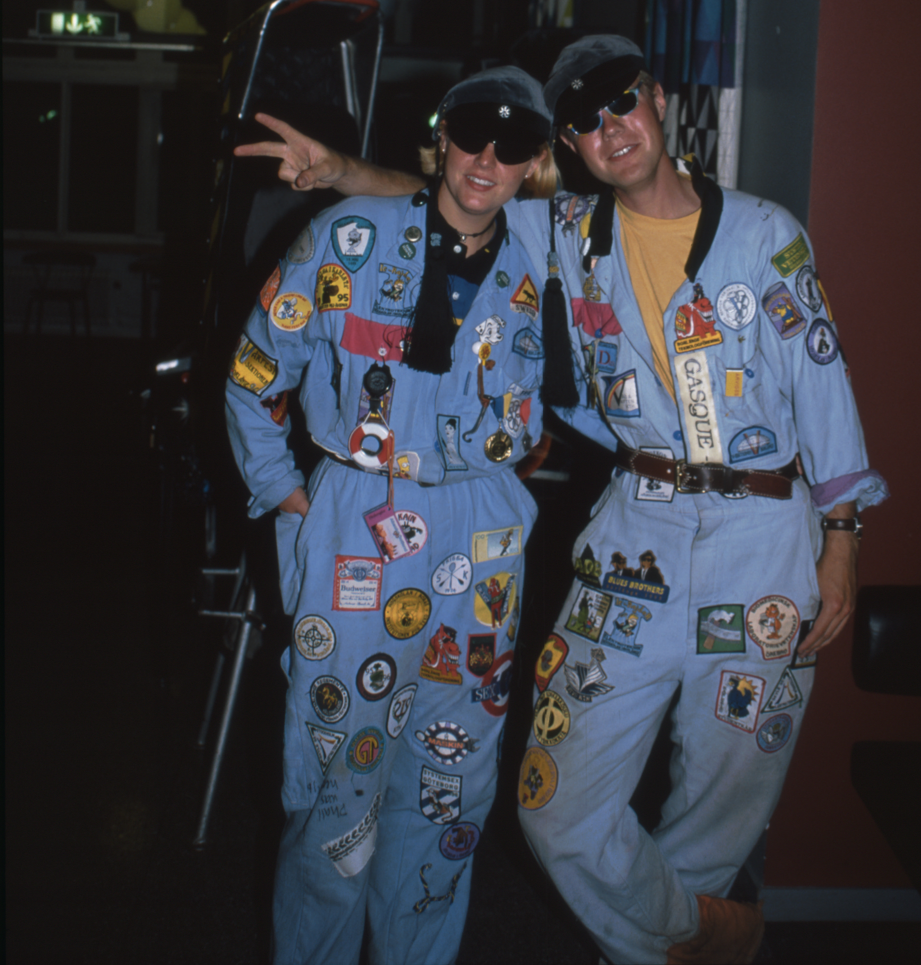
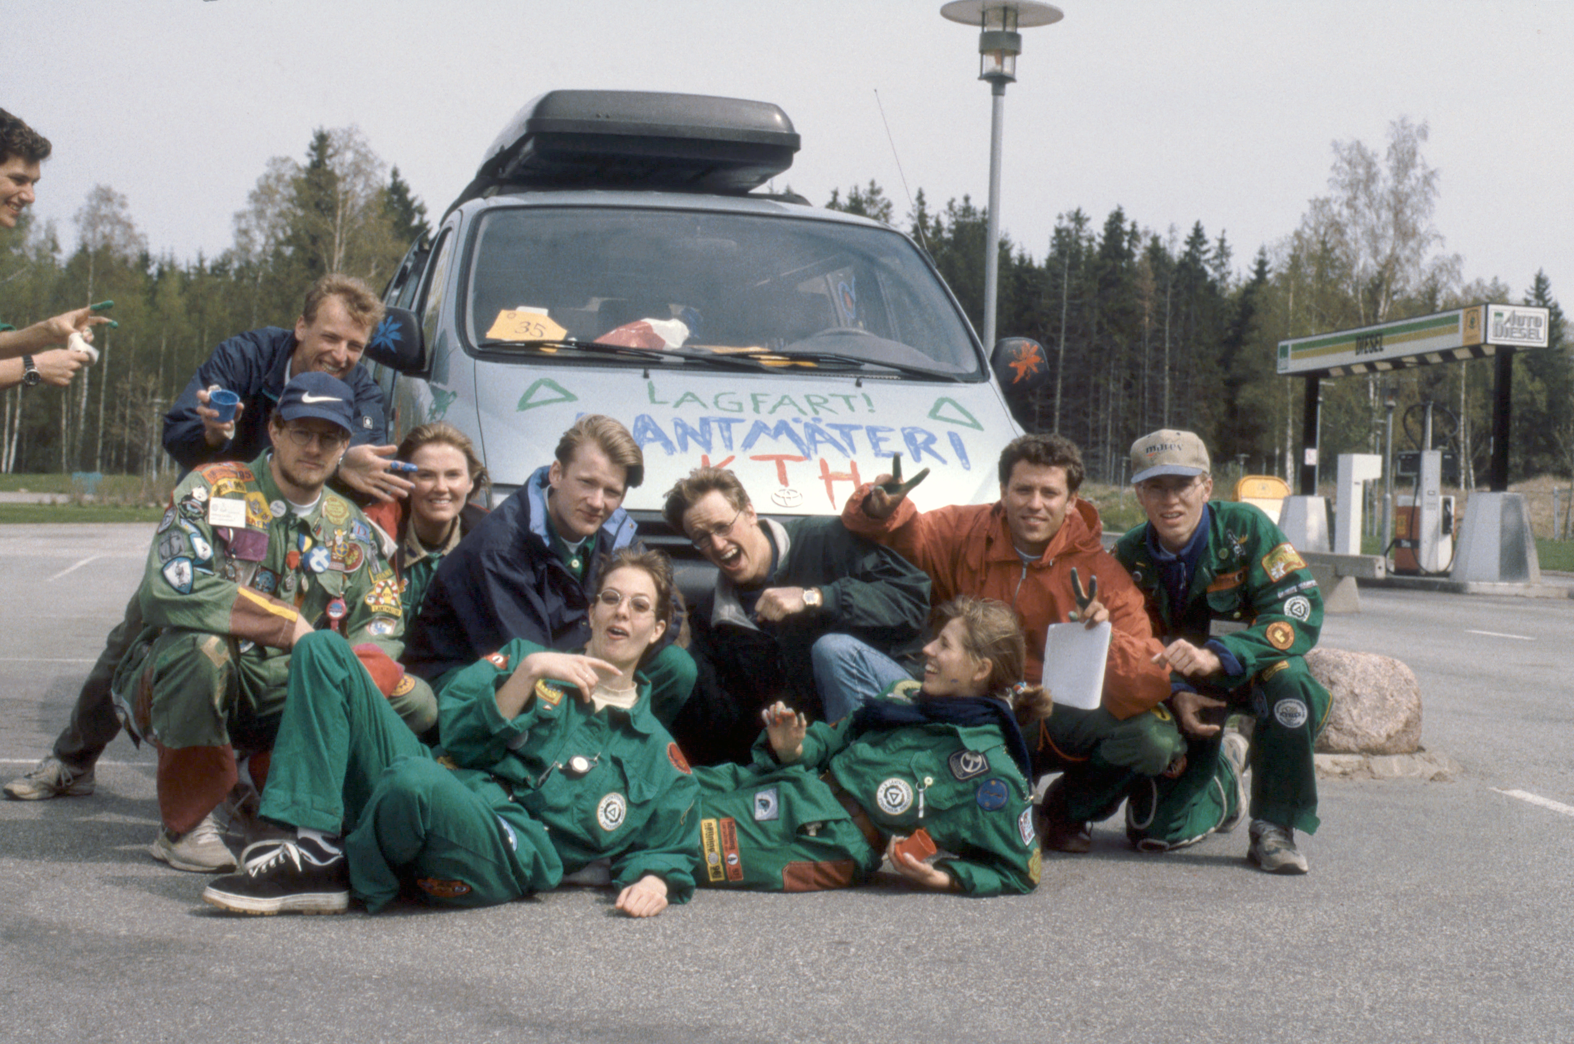
quriosa
Ovvens historia på KTH sträcker sig tillbaka till 60-talet då Fysiksektionen började använda denna istället för b-fracken. Så småningom anammades ovven även av L och V. L hade gröna ovvar och V ljusblå. Idag har S buteljgröna ovvar, de vackraste av de alla.
Ett alternativ till ovven är b-frack. Dessa används fortfarande av maskin, farkost, media samt design- och produktframtagning.
En schmeck är en studentmössa som kan bäras av tekonloger. Här på KTH används en grå mössa för civilingenjörsstudenter och lila för högskoleingenjörer. På snöret kan man trä på små knutar som kallas spegater.Vanligen har man en spegat per påbörjat läsår och färgen på dessa motsvarar den utbildning man läser. På Kårbokhandeln kan man köpa både schmeck-paket och spegater.

Slide 4
Namnet
Här kan man ha sitt fina namn, smeknamn eller om du vill börja bli kallad något helt nytt ;)
Vad du än väljer ska det placeras på ditt högra ben. Märken ska helst inte placeras på höger ben* förrän det vänstra är fyllt.
*Med undantag för förenings- och medlemsmärken.

Slide 5
sektionsmärket
På Ovven ska sektionsmärket ALLTID synas !!!
Därför fästs ett nära hjärtat och ett nära skrevet så att märket alltid syns oavsett om Ovven är uppcabbad eller nercabbad.
Smygreklam för KVSIF

Slide 6
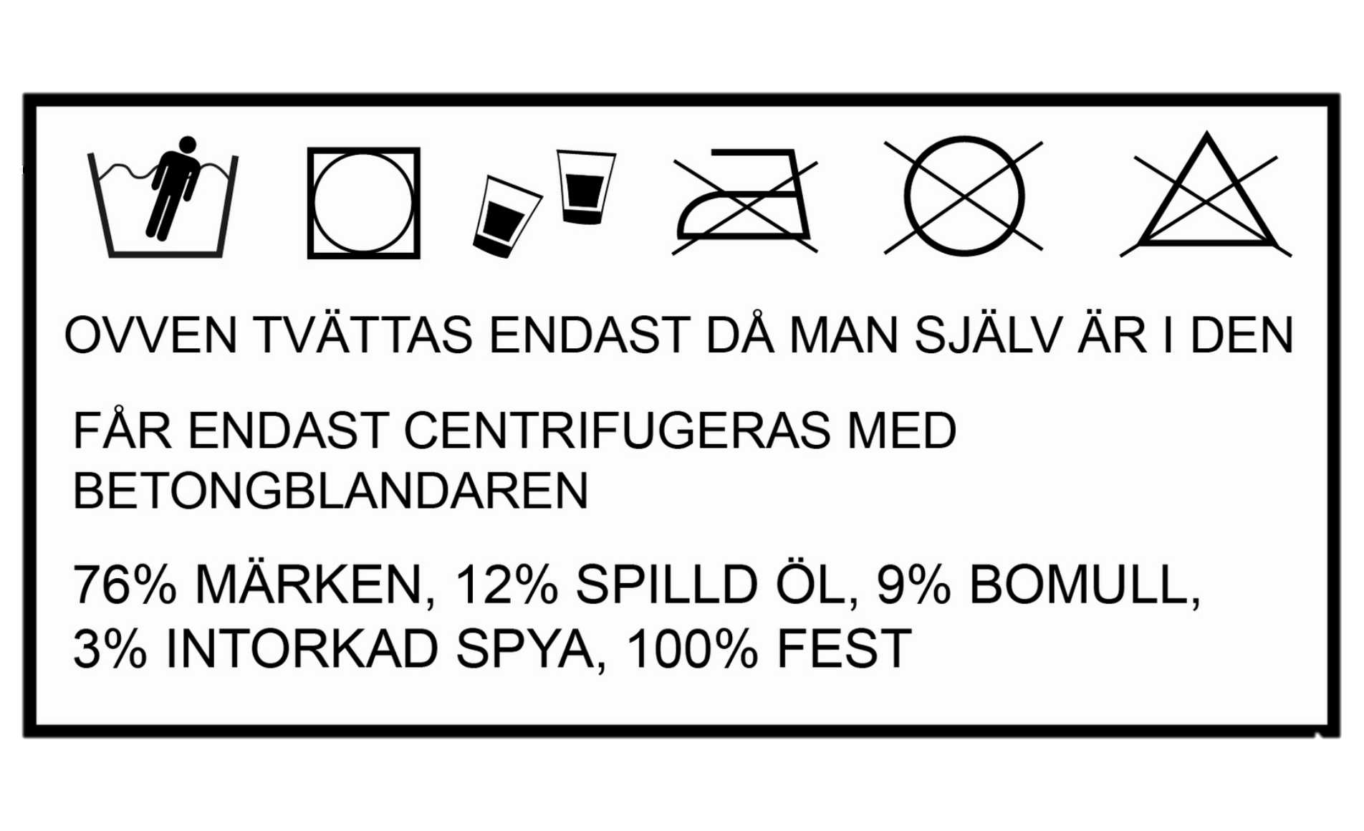
Märkeslexikon
Det finaste av de alla!
PÅ S
PÅ ANDRA SEKTIONER
Den lilla kyssen som Elektro delar ut är ju rolig och passar väldigt bra på den fina lilla bakfickan som våra fina ovvar kommer utrustade med :)
Betongblandaren är alla S:ares favorit. Finns i många varianter - gotta catch 'em all.
Röda Pennan tas i Grottan
Detta är ett bra märke att ha. Då man ibland behöver göra lite nödinköp... Därför är den väldigt praktiskt att ha synligt. Men kom ihåg att det blir lättare att läsa om det är upp och ner.
Återfinns hos IsB
Man kan ta vaccin mot många ting. Vaccinen förtärs bäst på Dragskåpet i en spruta.

Slide 7
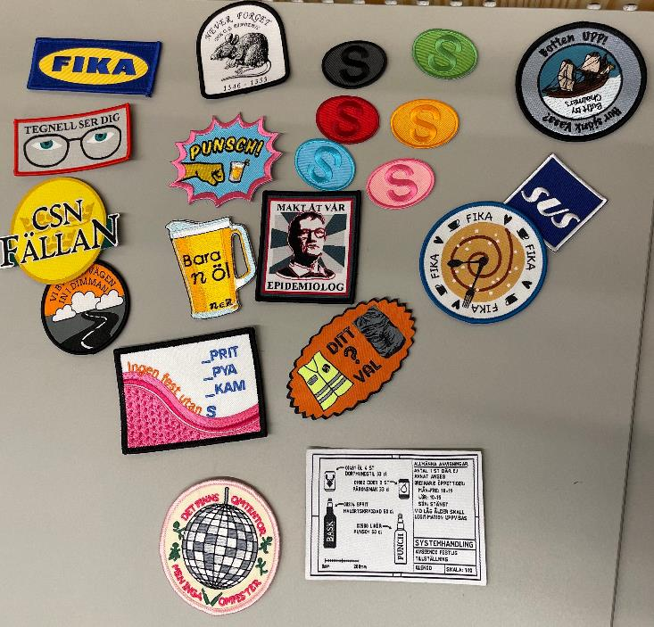
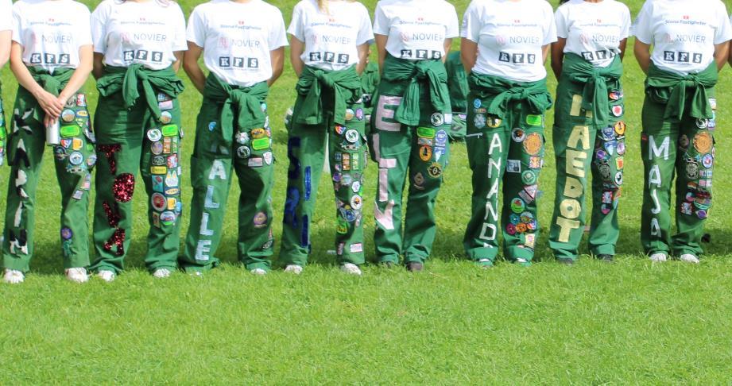
Inspiration

